Slide 1
Хворостянский филиал государственного бюджетного образовательного учреждения средней общеобразовательной школы пос. Прогресс м.р. Хворостянский Самарской области
Областной конкурс методических разработок педагогов
«Открытые уроки»
Педагог дополнительного образования
Лапшина Татьяна Владимировна
Хворостянка
2022

Slide 2
Игровая программа «Академия юных парикмахеров»

Slide 3
Система оценивания
1 - БАЛЛ
2 - БАЛЛА

Slide 4
Цирю́льник - исторически парикмахер и банщик, владеющий элементарными приёмами хирургии.

Slide 5
Технология выполнения стрижки

Slide 6
«Под Горшок»

Slide 7
Владимир Гарус

Slide 8
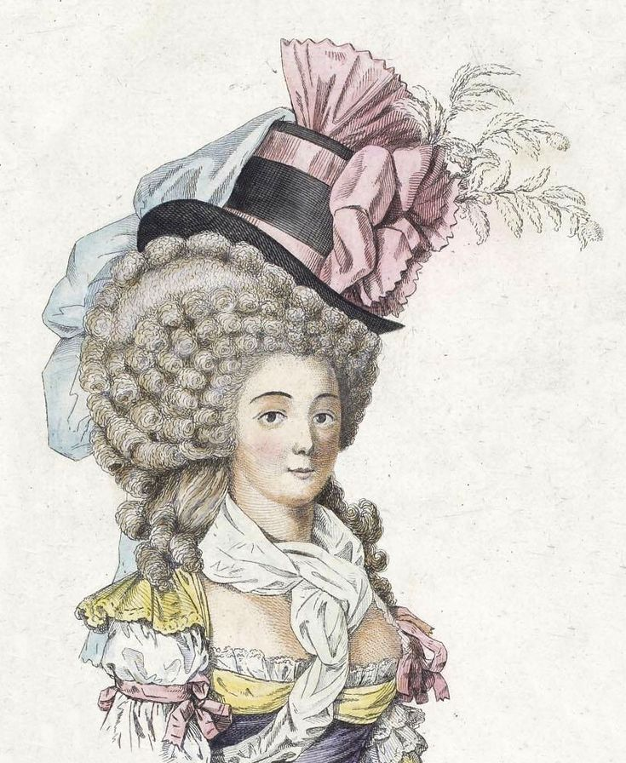
Прически времён императрицы Екатерины

Slide 9
Принадлежности парикмахера

Slide 10
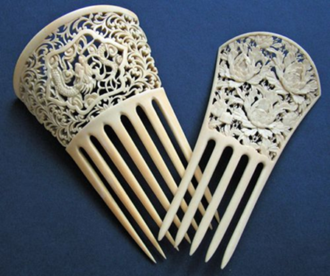
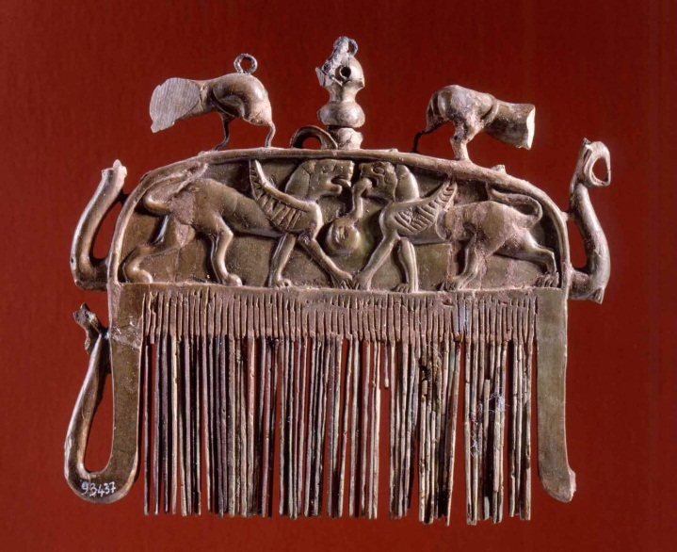
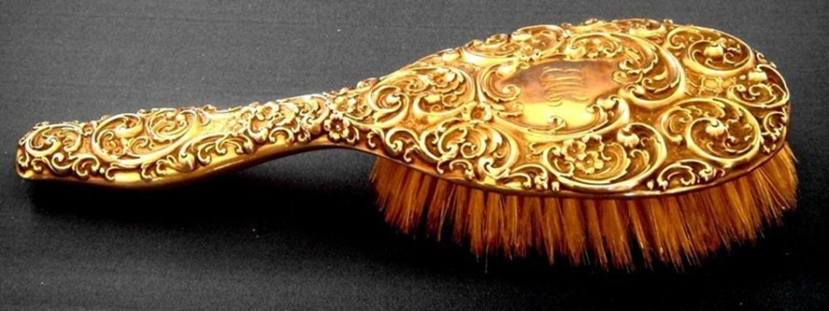
Древние инструменты
Расчёска из слоновой кости
Из золота
Изображение мифических животных

Slide 11
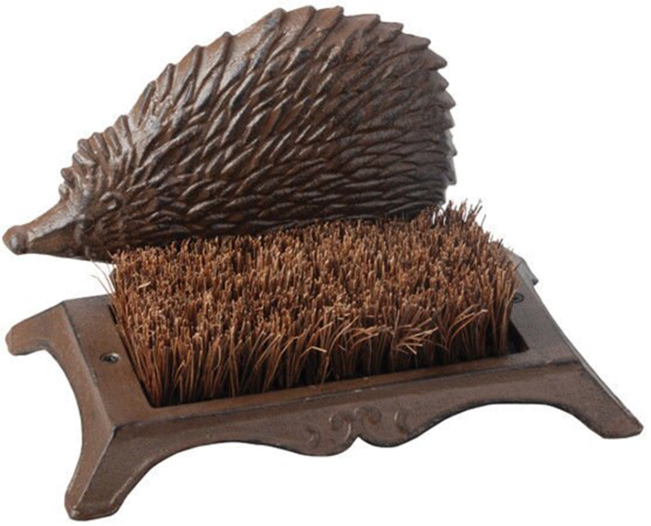
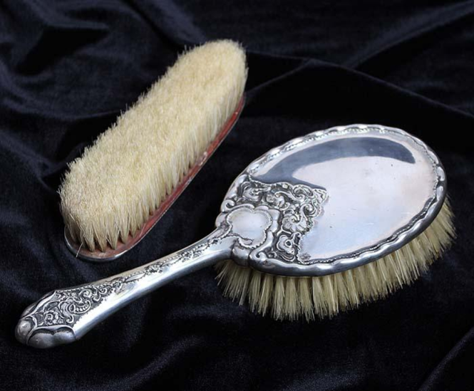
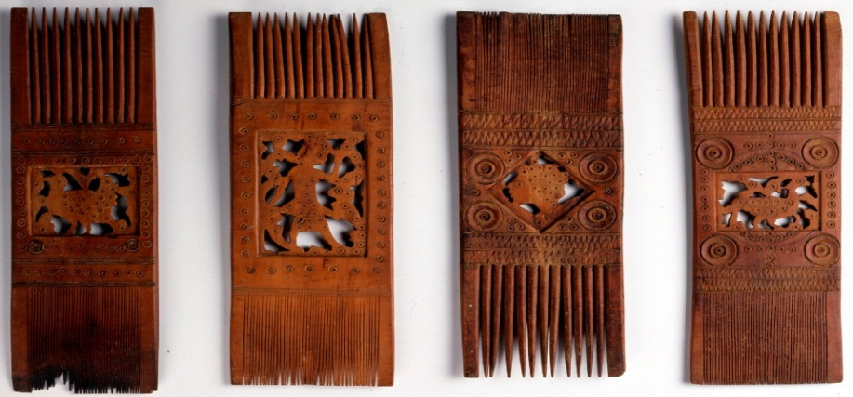
Из серебра и натуральной щетины
Из дерева
Из иголок ежей

Slide 12
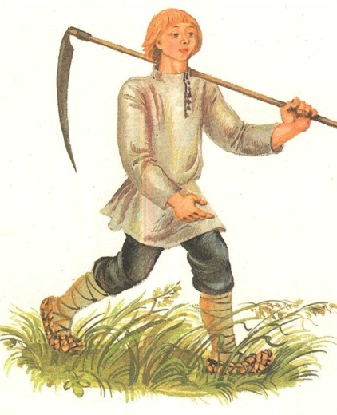
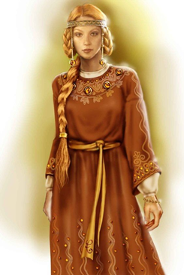
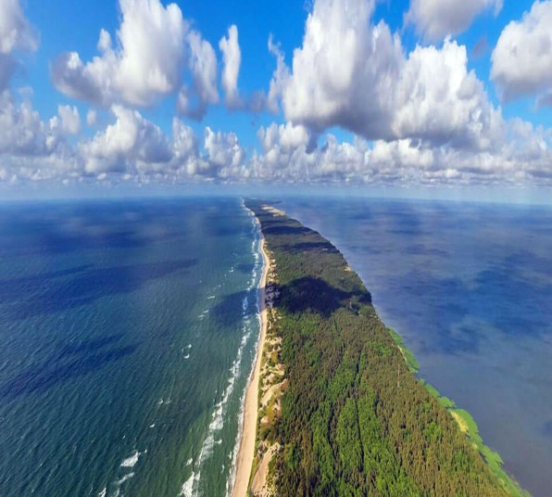

Slide 13
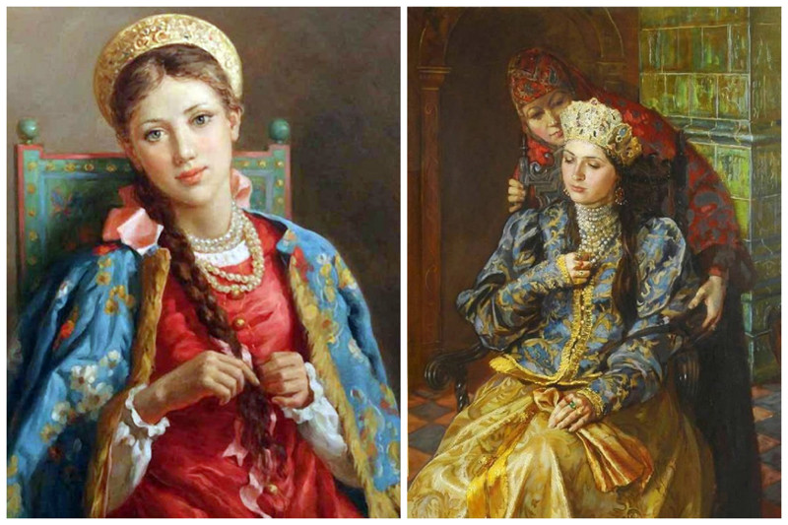

Slide 14
Схема плетения Коса из трёх прядей

Slide 15
«Академия юных парикмахеров»

